Slide 1
SERWIS INTERNETOWY
Projekt w języku C++

Slide 2
OPIS PROJEKTU
Projekt miał imitować prawdziwy serwis internetowy, w którym zarejestrowany użytkownik posiadał możliwość dodawania, usuwania znajomych, a także pisania wiadomości do wybranych osób z listy znajomych.

Slide 3
UŻYTE TECHNOLOGIE
Język programowania C++, biblioteka Qt
SQLite

Slide 4
ZREALIZOWANE ZAŁOŻENIA
Możliwość rejestracji
Poprawna obsługa logowania do aplikacji
Możliwość przeglądania listy znajomych
Możliwość przeglądania wszystkich dostępnych osób w serwisie
Możliwość dodawania i usuwania znajomych
Możliwość wyszukiwania osób na listach po podaniu konkretnego elementu

Slide 5
NIEZREALIZOWANE ZAŁOŻENIA
Brak połączenia z phpMyAdmin
Brak dopracowania funkcji wysyłania wiadomości do znajomych w serwisie

Slide 6
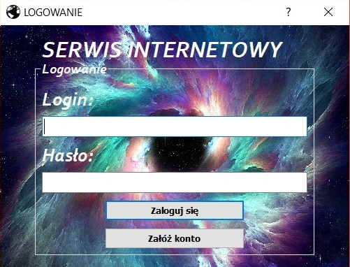
PANEL LOGOWANIA
Po uruchomieniu programu ukazuje nam się Nam panel logowania, który umożliwia zalogowanie się do serwisu lub przejście do panelu rejestracji

Slide 7
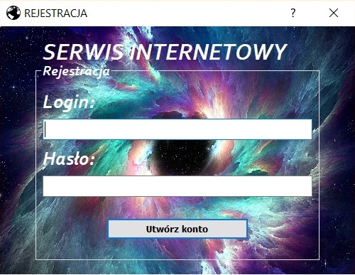
PANEL REJESTRACJI
Po wcześniejszym wybraniu opcji "załóż konto", ukazuje Nam się panel rejestracji, dzięki któremu możemy utworzyć konto w serwisie

Slide 8
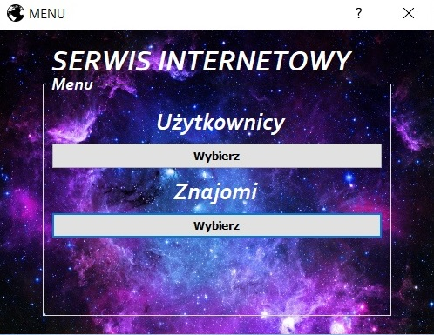
MENU
Po zalogowaniu przechodzimy do sekcji wyboru listy wszystkich użytkowników serwisu lub naszych znajomych

Slide 9
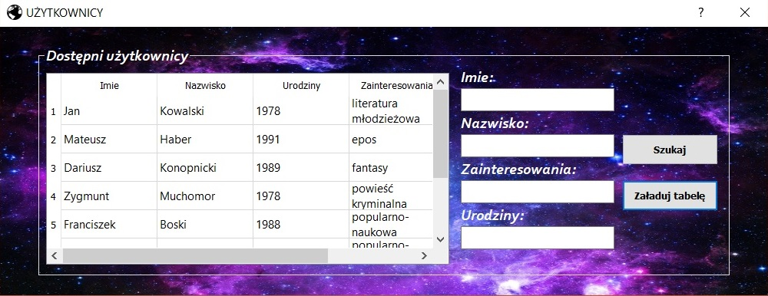
PANEL UŻYTKOWNIKÓW
Po wybraniu opcji "użytkownicy" ukazuje się nam panel z wszystkimi osobami w serwisie, mamy możliwość wyszukania osób po jednej z wybranych dziedzin: imie, nazwisko, urodziny lub zainteresowania

Slide 10
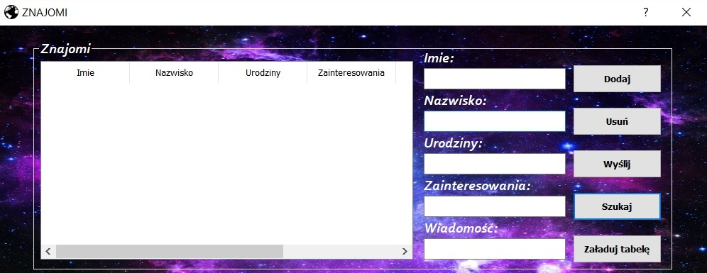
PANEL ZNAJOMYCH
Po wybraniu opcji "znajomi" ukazuje się nam panel z osobami, które są naszymi znajomymi. Mamy możliwość wyszukania osób w gronie naszych znajomych, dodawania, usuwania oraz wysyłania wiadomości do konkretnych osób.

Slide 11
DZIĘKUJE ZA UWAGĘ
Mateusz Trzebiński

